Slide 1
מערכת שידורים לאומית
שקופית זו היא חובה
עליכם להתקין את הפונט Varela Round לפני תחילת העבודה.
אם ברצונכם לצפות בהנחיות להתקנת פונט Varela Round, תוכלו לעשות זאת בקלות.
צפו בסרטון הבא:
https://www.youtube.com/watch?v=NN9IgGTwbF0&feature=youtu.be
קישור להורדת הפונט (אשרו את הודעת האבטחה)

Slide 2
הטוב והרע בהגות היהודית הסברו של רבי יהודה הלוי
שקופית זו היא חובה
מלאו את פרטי השיעור, המקצוע והמורה .
(אין צורך להשאיר את הכיתובים "שם השיעור" , "המקצוע", מחקו אותם וכתבו רק את הפרטים עצמם).
מחשבת ישראל בחינוך הממלכתי
שם המורה: שירה גינוסר

Slide 3
מה נלמד היום
פרטו בשקופית זו את נושאי הלימוד של השיעור
מבוא קצר: דמות של רבי יהודה הלוי (עמ' 124)
צידוק הדין: ריה"ל, ספר הכוזרי, מאמר שלישי (עמ' 125-126)
השוואה בין ריה"ל ורמב"ם

Slide 4
מבוא קצר
(אין צורך להשאיר את הכיתובים "שם הפרק" , "כותרת משנה", מחקו אותם וכתבו רק את הפרטים עצמם).
עמ' 124 בספר הלימוד

Slide 5
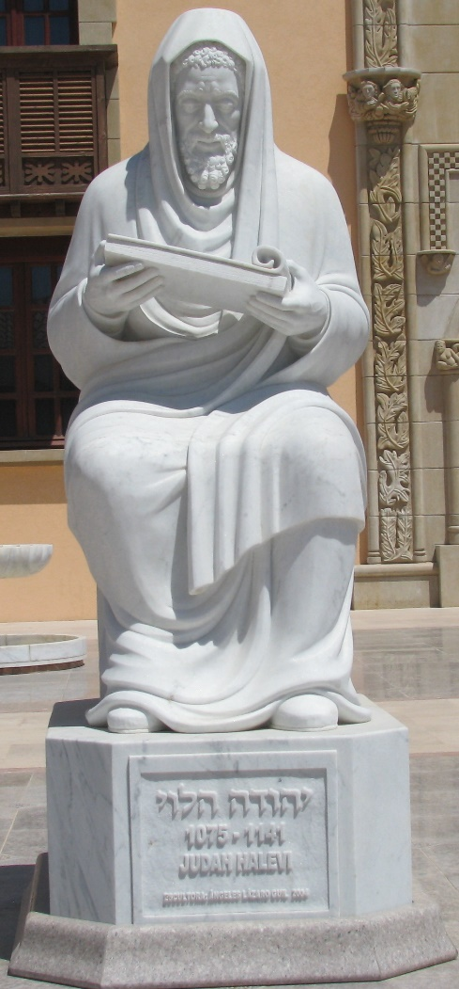
רבי יהודה הלוי
1141-1075
משורר, סופר, הוגה, רופא.
נולד בעיר טודלו שבספרד למשפחה עשירה ומשכילה.
זכה לחינוך מקיף גם בתחום היהדות וגם בתחום ההשכלה הכללית-הערבית.
חיבורו הבולט: ספר הכוזרי. ("ספר תשובות לטענות נגד הדת המושפלת [=היהדות]").
חלק משיריו הם שירי חול, אך עיקר פרסומו משירי אמונה ואהבת האל ומישירי געגועים לארץ ישראל
בשנת 1140 החליט רבי יהודה הלוי לעזוב את ספרד ולעלות לארץ ישראל, אך הגיע רק עד מצרים – ושם כנראה נפטר.
פסלו של ריה"ל במוזיאון "זיכרון ספרד" בקיסריה

Slide 6
ספר הכוזרי
השם המלא: "הספר להגנת הדת המושפלת והבזויה".
הספר מספר על מלך כוזר אשר חולם חלום חוזר שבו נאמר כי הוא אינו פועל על פי הדת האמיתית. בעקבות החלום מחליט מלך כוזר לחפש דת חדשה לו ולעמו.
הוא מזמין אליו פילוסוף, נוצרי, מוסלמי ויהודי והאחרון משכנע אותו להתגייר יחד עם עמו.
שער ספר הכוזרי עם פירוש של יהודה מוסקאטו, ונציה שנ"ד

Slide 7
צידוק הדין
(אין צורך להשאיר את הכיתובים "שם הפרק" , "כותרת משנה", מחקו אותם וכתבו רק את הפרטים עצמם).
ריה"ל, כוזרי, מאמר שלישי: עמ' 125-126 בספר הלימוד

Slide 8
ניסוח בעיית הרע
האל כל יכול
הבעיה
יש רע בעולם
הנחות המוצא של האדם הדתי
האל טוב מוחלט

Slide 9
האדם המושלם
עמ' 125
אמר החבר: זאת תורת עובד האלוה משלנו:
אין הוא פורש מן העולם עד שיהיה הוא למשא [נטל] על העולם והעולם למשא עליו. ואינו מואס בחיים, שהם אחת הטובות שהשפיע האלוה עליו.
להפך, אוהב הוא את העולם ואת אריכות הימים שהרי הם המקנים לו את העולם הבא כי כל מעשה טוב שהוא מוסיף בעולם הזה מעלהו מדרגה בעולם הבא.
[...] אין החסיד עושה מעשה, חושב מחשבה או מדבר דבר, בלא שיאמין כי יש עין רואה אותו וצופה עליו וגומלת לו על הטוב ועל הרע. [...] ולכן הוא הולך ויושב כירא וחרד המתבייש לעתים ממעשיו כשם שהוא שמח ונהנה ובא להתרוממות הנפש בעשותו את הטוב.

Slide 10
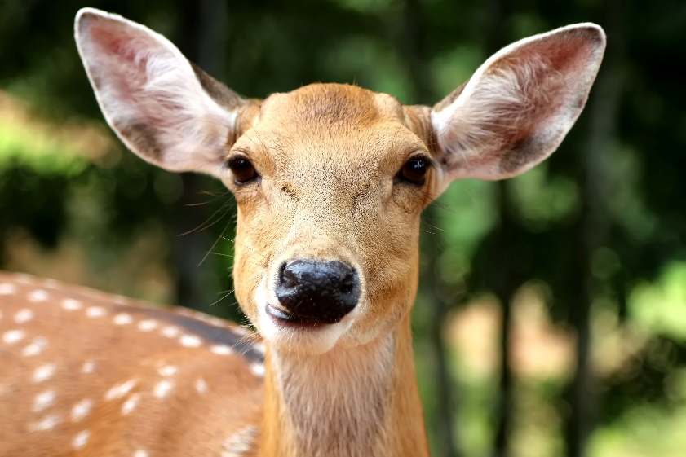
על ההיגיון שבבריאה
עמ' 126
[...] ואחר כך יישב [החסיד] בלבו את עניין צידוּק הדין, למען יהיה לו למגן ולמחסה מן הפגעים והצרות המתרחשים בעולם הזה, וכן תְּיֻּשַּב בנפשו מדת צדקו של הבורא בכל בעלי החיים אותם הוא מכלכל ומנהיג בחכמה שדעת אנוש משיגה לא את פרטיה כי אם את כללה, עד כמה שאנו רואים מה מתוקנת יצירת בעלי החיים ומה נשגבות הפלאות הכלולות בה המורות על כוונת חכם רוצה יודע ויכול.
כי לקטן ולגדול שבהם התקין הבורא כל מה שהם זקוקים לו בחושים פנימיים וחיצוניים ובמזגי רוחות החיים ובאברים בעשותו להם כלים מתאימים למזגי הרוחות: לארנבת ולאיילה – כלי בריחה ומדת מֹרֶךְ [פחדנות] ולצבוֹעים – מדת הגבורה וכלי הדריסה והטריפה. [...]

Slide 11
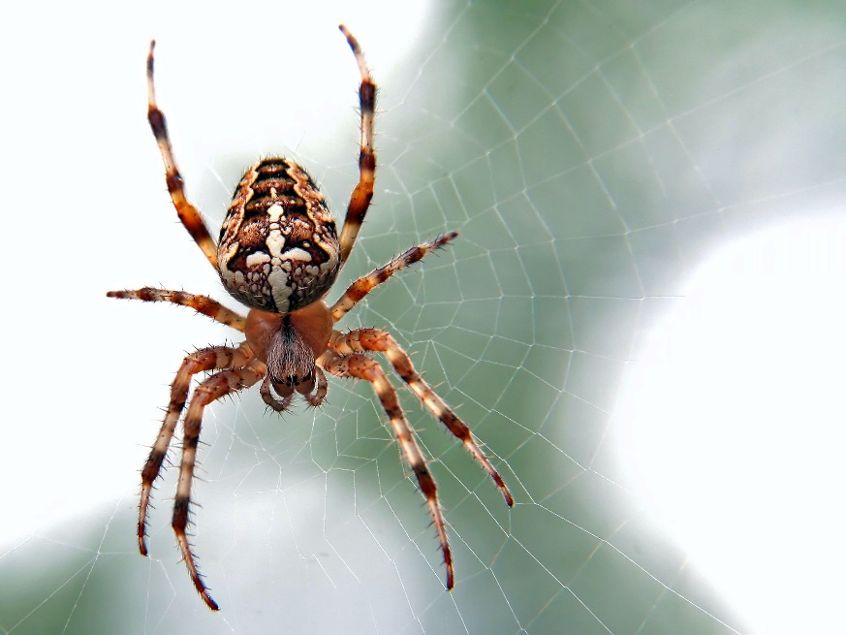
אין לי כי אם להצדיק
עמ' 126
ואם יבוא שטן הַסְּבָרָה להקשות לפניו על כך מן העוול הנעשה לארנבת באשר היא מאכל לצבוע, כזבוב לעכביש, ישיב לו השכל ויגער בו באמרו: כיצד אייחס את העוול לחכם שנתברר לי צדקו ושאינו צריך לעוול?
אילו היה ציד הארנבת על ידי הצבוע וציד הזבוב על ידי העכביש דבר שבמקרה, הייתי מאמין שהכל מקרה, אולם הרי אני רואה כי החכם הצדיק המנהיג נתן לאריה גבורה ויכולת והתקין לו כלי הציד, שִנַּיִם וציפּרנַיִם וכן שם בעכביש את רוח התחבולה לעשות לו את אריגתו כלבוש בלי שלמד זאת העכביש, למען יארגֹ רשתות לזבוב, ועשה לו כלים הראויים למלאכה זו, וזימן לו את הזבוב למחייה ולכלכלה, כשם שזמן לרבים מדגי הים דגים אחרים למזון, –
מה אומר אפוא אם לא כי כל זה בא מחכמה שאין אני משיג אותה? אין לי כי אם להצדיק את מי שנקרא "הצור תמים פעלו".

Slide 12
הטוב שאינו מובן
עמ' 126
ומי שנתיישב כל זה בדעתו, יגיע למדרגה המספרת על נחום-איש-גם-זו אשר על כל צרה שהייתה באה עליו היה אומר: "גם זו לטובה".
ויחיה חיי נחת תמיד, כי תקלנה בעיניו הצרות [...]

Slide 13
סיכום
האל שהוא בורא העולם רע בעצמו או שלפחות יש בו רע
אם מציאות חייו של האדם רעה, יש להסיק שיש רע בעולם
המציאות איתה ריה"ל מתמודד
אוהב את חייו בעולם הזה
אדם המאמין באלוהים ובהשגחתו על העולם
היהודי האידיאלי
יש להסיק מכך כי גם האדם חלק ממערכת הצדק האלוהי
הרמוני. סדר וצדק מופתיים בעולם החי מזווית ראייה כוללת
העולם הזה
התוצאה:
שלוות נפש של המאמין בנוגע לרע

Slide 14
השוואה בין רמב"ם וריה"ל
(אין צורך להשאיר את הכיתובים "שם הפרק" , "כותרת משנה", מחקו אותם וכתבו רק את הפרטים עצמם).
על פי הרצאתו על ד"ר עמית אלון

Slide 15
מדוע להשוות בין האישים
פריסה 1 (הפריסות שונות זו מזו במיקום תיבות הטקסט וגרפיקת הרקע, ותוכלו לגוון ביניהן)
שניים מגדולי חכמי ספרד
את השקופית הזו תוכלו לשכפל, על מנת ליצור שקופיות נוספות הזהות לה – אליהן תוכלו להכניס את התכנים.
כדי לשכפל אותה, לחצו עליה קליק ימיני בתפריט השקופיות בצד ובחרו "שכפל שקופית" או "Duplicate Slide"
(מחקו ריבוע זה לאחר הקריאה)
1075
1141
ריה"ל
1138
1204
רמב"ם

Slide 16
מדוע להשוות בין האישים
פריסה 1 (הפריסות שונות זו מזו במיקום תיבות הטקסט וגרפיקת הרקע, ותוכלו לגוון ביניהן)
עיסוק באותה השאלה
את השקופית הזו תוכלו לשכפל, על מנת ליצור שקופיות נוספות הזהות לה – אליהן תוכלו להכניס את התכנים.
כדי לשכפל אותה, לחצו עליה קליק ימיני בתפריט השקופיות בצד ובחרו "שכפל שקופית" או "Duplicate Slide"
(מחקו ריבוע זה לאחר הקריאה)
האל כל יכול
השאלה
איך יכול להיות
שיש רע בעולם
הנחות המוצא של האדם הדתי
האל טוב מוחלט

Slide 17
דמיון
פריסה 2 (הפריסות שונות זו מזו במיקום תיבות הטקסט וגרפיקת הרקע, ותוכלו לגוון ביניהן)
האדם חווה סבל ורוע ולא מסוגל להבין מדוע זה קורה. התשובה דומה: זווית הראייה של האדם היא חלקית.
את השקופית הזו תוכלו לשכפל, על מנת ליצור שקופיות נוספות הזהות לה – אליהן תוכלו להכניס את התכנים.
כדי לשכפל אותה, לחצו עליה קליק ימיני בתפריט השקופיות בצד ובחרו "שכפל שקופית" או "Duplicate Slide"
(מחקו ריבוע זה לאחר הקריאה)
רמב"ם
ריה"ל
נקודת מבטו של האדם היא חלקית. רואה את המציאות כאילו הוא מרכזה.
"מתבוננים במציאות רק מנקודת־ראותו של פרט אחד מבני־האדם ולא יותר. כל בור מדמה שהמציאות כולה היא למענו כפרט. כביכול אין מציאות אלא הוא לבדו. וכאשר קורה לו דבר מנוגד לרצונו הוא מחליט בפסקנות שהמציאות כולה רע."
הרוע הוא למעשה חלק מהבריאה הטובה כפי שנחשף מהתבוננות בהגיון שבטבע
"יישב [החסיד] בלבו את עניין צידוּק הדין, למען יהיה לו למגן ולמחסה מן הפגעים והצרות המתרחשים בעולם הזה, וכן תְּיֻּשַּב בנפשו מדת צדקו של הבורא בכל בעלי החיים אותם הוא מכלכל ומנהיג בחכמה שדעת אנוש משיגה לא את פרטיה כי אם את כללה"

Slide 18
הבדל
פריסה 2 (הפריסות שונות זו מזו במיקום תיבות הטקסט וגרפיקת הרקע, ותוכלו לגוון ביניהן)
היחס אל האל: הצדקת האל לעומת הבדלת האל
את השקופית הזו תוכלו לשכפל, על מנת ליצור שקופיות נוספות הזהות לה – אליהן תוכלו להכניס את התכנים.
כדי לשכפל אותה, לחצו עליה קליק ימיני בתפריט השקופיות בצד ובחרו "שכפל שקופית" או "Duplicate Slide"
(מחקו ריבוע זה לאחר הקריאה)
רמב"ם
ריה"ל
הרע לא קשור אל האל. הרע נובע מבחירתו החופשית של האדם. העדר הידיעה שעל האדם לחפות עליו.
"ידוע בוודאות שאין לומר בשום אופן שהאל יתגדל ויתרומם עושׂה רע בעצם, כוונתי שהוא יתעלה יתכוון בכוונה ראשונית לעשות רע. זה אינו אפשרי. אלא מעשׂיו יתעלה כולם טוב צרוף. כי הוא אינו עושה אלא מציאות, וכל מציאות היא טוב."
האל פועל בצדק, גם אם צדק אשר לא מובן לנו. לכן הדבר שנתפס על ידנו כרע הוא למעשה חלק ממערכת הצדק הכללית והטובה.
"מה אומר אפוא אם לא כי כל זה בא מחכמה שאין אני משיג אותה? אין לי כי אם להצדיק את מי שנקרא 'הצור תמים פעלו'."

Slide 19
הבדל
פריסה 2 (הפריסות שונות זו מזו במיקום תיבות הטקסט וגרפיקת הרקע, ותוכלו לגוון ביניהן)
האדם האידיאלי: החסיד או החכם
רמב"ם
ריה"ל
את השקופית הזו תוכלו לשכפל, על מנת ליצור שקופיות נוספות הזהות לה – אליהן תוכלו להכניס את התכנים.
כדי לשכפל אותה, לחצו עליה קליק ימיני בתפריט השקופיות בצד ובחרו "שכפל שקופית" או "Duplicate Slide"
(מחקו ריבוע זה לאחר הקריאה)
האדם השלם בעל שלמות מוסרית ושכלית. בעל מודעות עצמית גבוהה מאוד וחותר באופן מתמיד להבנת המציאות של העולם ושל האל שברא אותו.
"אבל המעולים החכמים יודעים את חוכמת המציאות הזאת ומבינים אותה [...] אלה אשר שמרו את טבע המציאות ואת מטלות התורה וידעו את תכלית שניהם, התברר להם טעם החסד והאמת בכּוֹל. לכן הציבו להם כמטרה את מה שהייתה הכוונה (האלוהית שלמענה נבראו) מבחינת היותם אדם, והיא ההשׂגה."
אדם אשר מודע להשגחה האלוהית, שוקל כל מעשה ויודע שצפוי לקבל שכר או עונש בהתאם למעשיו. הוא החסיד.
"[...]אין החסיד עושה מעשה, חושב מחשבה או מדבר דבר, בלא שיאמין כי יש עין רואה אותו וצופה עליו וגומלת לו על הטוב ועל הרע. [...] ולכן הוא הולך ויושב כירא וחרד המתבייש לעתים ממעשיו כשם שהוא שמח ונהנה ובא להתרוממות הנפש בעשותו את הטוב."

Slide 20
הבדל
פריסה 2 (הפריסות שונות זו מזו במיקום תיבות הטקסט וגרפיקת הרקע, ותוכלו לגוון ביניהן)
היחס לסבל האנושי: תוצאה של חטא או טיפשות?
רמב"ם
ריה"ל
את השקופית הזו תוכלו לשכפל, על מנת ליצור שקופיות נוספות הזהות לה – אליהן תוכלו להכניס את התכנים.
כדי לשכפל אותה, לחצו עליה קליק ימיני בתפריט השקופיות בצד ובחרו "שכפל שקופית" או "Duplicate Slide"
(מחקו ריבוע זה לאחר הקריאה)
יש לפעול להשגת ידיעה רחבה ככל הניתן על חוקי הטבע והתנהלות העולם על מנת להימנע מהרע שבני האדם מביאים על עצמם.
הרעות הגדולות האלה המתרחשות בין אדם לאדם, מאיש לרעהו, בהתאם למטרות, לתאוות, לדעות ולאמונות כולן, אף הן נובעות מן ההֶעְדֵּר. כי הן כולן מתחייבות מן הַבּוּרוּת, כלומר, מהֶעְדֵּר ידיעה.
יש לבטוח באל שמנהיג את העולם בצדק ולהבין שסבלו של האדם הפרטי הוא חלק מתמונה גדולה יותר.
מה אומר אפוא אם לא כי כל זה בא מחכמה שאין אני משיג אותה? אין לי כי אם להצדיק את מי שנקרא "הצור תמים פעלו".

Slide 21
שקופית זו היא חובה
שימוש ביצירות מוגנות בזכויות יוצרים ואיתור בעלי זכויות
השימוש ביצירות במהלך שידור זה נעשה לפי סעיף 27א לחוק זכות יוצרים, תשס"ח-2007. אם הינך בעל הזכויות באחת היצירות, באפשרותך לבקש מאיתנו לחדול מהשימוש ביצירה, זאת באמצעות פנייה לדוא"ל rights@education.gov.il

Slide 22
תודה על ההקשבה למידה מהנה
פריסה 4 (הפריסות שונות זו מזו במיקום תיבות הטקסט וגרפיקת הרקע, ותוכלו לגוון ביניהן)
את השקופית הזו תוכלו לשכפל, על מנת ליצור שקופיות נוספות הזהות לה – אליהן תוכלו להכניס את התכנים.
כדי לשכפל אותה, לחצו עליה קליק ימיני בתפריט השקופיות בצד ובחרו "שכפל שקופית" או "Duplicate Slide"
(מחקו ריבוע זה לאחר הקריאה)

